Slide 1
Hashi
Projektentwicklung mit Scrum – Team SG
Notes:
Chris

Slide 2
Ablauf
Prozessmodell Scrum
Entwicklungsschritte
User Stories
Product und Sprint Backlog
Software
Klassendiagramme
Verwendete Patterns
Spiel speichern/laden
Metriken und Tests
Erfahrungen
Vergleich der Prozesse
Vorführung Hashi
Notes:
Chris

Slide 3
Scrum
User Stories
Product Backlog
Notes:
Chris

Slide 4
Scrum
Sprint Backlog
Notes:
Chris

Slide 5
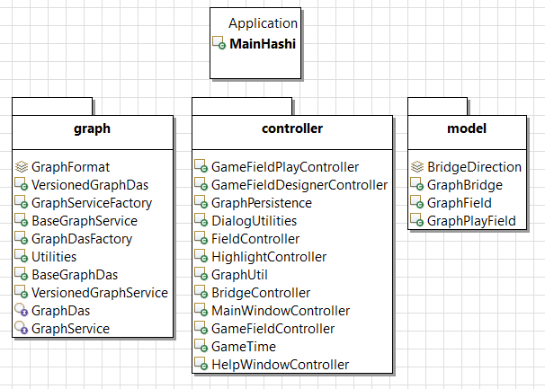
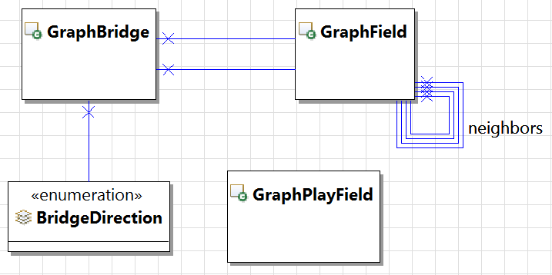
Klassendiagramm
Software unterteilt in 3 Packages
Model
Notes:
Mazenauer

Slide 6
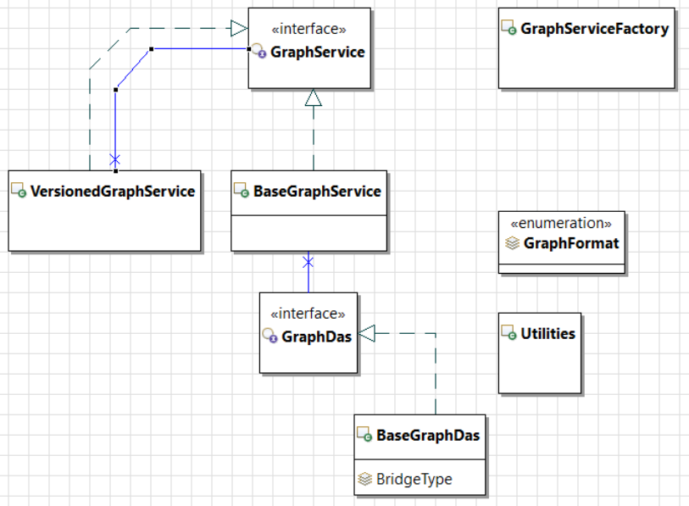
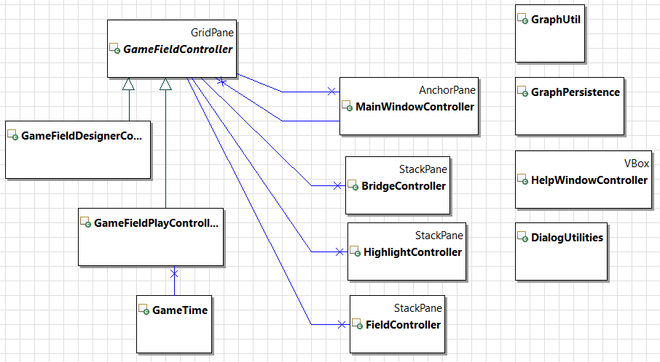
Klassendiagramm
Graph
Controller
Notes:
Mazenauer

Slide 7
Verwendete Patterns
MVC (Model-View-Controller)
Model (Verarbeitung/Datenhaltung)
View (GUI)
Controller (Eingaben im Spielfeld)
Decorator
Undo/Redo
Command
Undo/Redo
Factory
Erstellen neuer Spielvorlage
Template
Abstrakte Klasse «GameFieldController»
Notes:
MVC (Model-View-Controller): Ghenzi
Factory: Ghenzi
Decorator: Undo/Redo Funktionalität auf BaseGraphDAS Ghenzi
Command: Undo/Redo Kommands Ghenzi
Template: Ghenzi

Slide 8
Spiel speichern/laden
Basierend auf Tinkerpop/neo4j (Graphedatenbank)
Funktionen speichern und laden integriert
Gespeichert als GraphML (XML) oder JSON
Notes:
Philippe

Slide 9
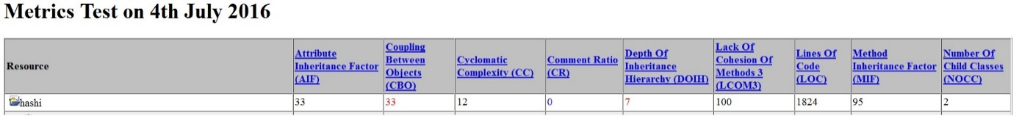
Metriken und Tests
Tests
Junit
Code-Coverage
Keine gravierende Fehler, jedoch Code besser strukturieren
Metrik
Software-Tool «Borland Together»
Schlechte CBO (Coupling Between Objects) und DOIH (Depth of Inheritance Hierarchy) Werte
Notes:
Christian
- Testing
Junit
Tests wie im Selbststudium (assertTrue)
Keine gravierenden Fehler, nur überflüssiger Code entfernt
Code-Coverage mit EclEmma
auch wie im Selbststudium
Schlechte Coverage wegen GUI, Enums
Metrik
Tests mit Borland Together
Schlechte Coupling Between Objects und Depth of Inheritance Hierarchy

Slide 10
Erfahrungen
Scrum
Grundplanung
Entwicklung parallel → gute Kommunikation zwingend notwendig
Gezieltes Einsetzen der Stärken und Fähigkeiten der Teammitglieder
Schwierigkeiten beim Erstellen des Product & Sprint Backlogs
«Daily Scrum Meeting» nicht «daily» durchgeführt
Projektabwicklung interessant
Notes:
Scrum Erfahrungen -> Joel

Slide 11
Erfahrungen
Verwendete Tools
Git
Tinkerpop
FXML
Junit, EclEmma, Borland Together
Notes:
Git -> joel
Tinkerpop -> Philippe
FXML -> Martin
Junit -> Christian
Junit, EclEmma, Borland Together
Mühsames einfügen des existierenden Codes
Code Coverage Buggy (Enums)

Slide 12
Vergleich der Prozesse
Wenig Planung erforderlich
Flexibilität
Entwickler viel Freiheit aber auch Eigenverantwortung
Notes:
Ghenzi

Slide 13
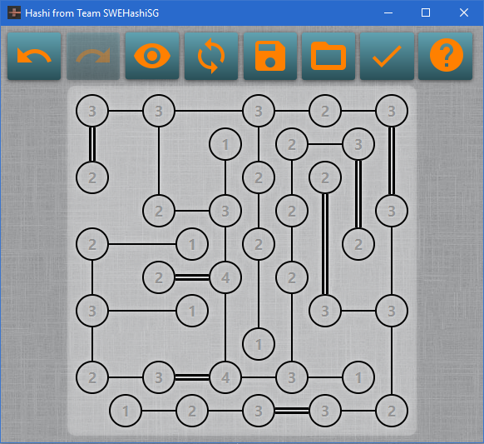
Vorführung Hashi
Notes:
Martin
Screenshot Hashi, Funktionen Vorzeigen

Slide 14
Fragen?

